Slide 1
О выполнении плана мероприятий по реализации Концепции развития математического образования в Краснодарском крае в 2016 году ГБОУ ИРО Краснодарского края

Slide 2
Нормативно-правовое регулирование
Концепция развития математического образования в Российской Федерации (распоряжение правительства РФ
от 24.12.2013 г. № 2606-р)

Slide 3
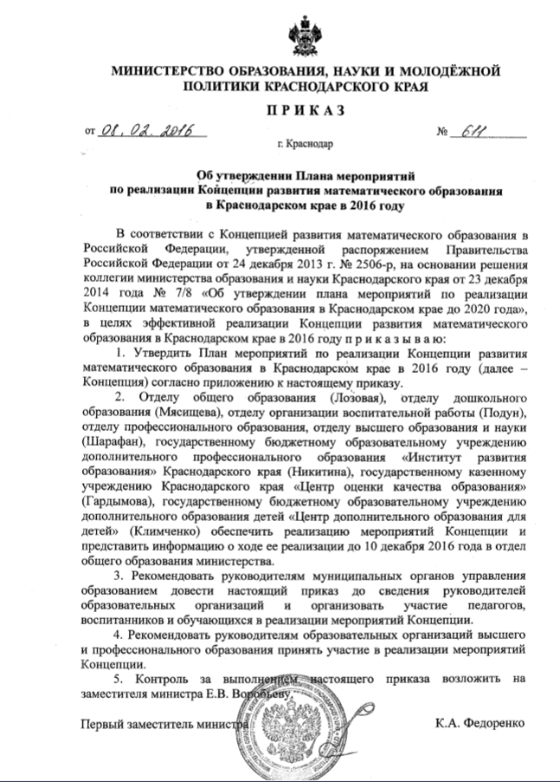
План мероприятий по реализации Концепции развития математического образования в Краснодарском крае в 2016 году

Slide 4
Структура плана и формы проведения мероприятий
Совещания, семинары, конференции
Общее образование
Дистанционное образование
Разработка методических рекомендаций для учащихся
Профессиональное образование, в том числе дополнительное
Студенческие олимпиады, игры
Разработка образовательных программ
Анализ результативных практик и диссеминация опыта
Конкурсы, соревнования
Математическое просвещение и популяризация математики, дополнительное образование
Методические рекомендации
Общесистемные мероприятия
Олимпиады, слёты, профильные смены, выставки
Применение дистанционных технологий

Slide 5
Общесистемные мероприятия
Название мероприятия | Сроки проведения | Место проведения
Конкурс «Математическая карусель» | 29.02.2016 – 20.05.2016 | 1 эт. муниципалитет 2 эт. г. Краснодар
Конкурс «Проектно-исследовательская деятельность школьников» | Март- апрель | Заочно
Защита проектов в рамках Недели Науки на секции «Педагогическое образование» | 15.04.2016 | Очно, г. Краснодар КубГУ, ФМКН
Вебинар с психологами «Особенности подготовки обучающихся к ОГЭ в 2017 году по математике» | 21.12.2016 | г. Краснодар

Slide 6
Общее образование Дошкольное образование
Название мероприятия | Сроки проведения | Место проведения
Конкурс проектов «Познаём, исследуем, творим» | 18.07.2016 - 19.09.2016 | 1 эт. муниципалитет 2 эт. г. Краснодар
Апробация парциальной образовательной программы по математике «Школа королевы Геры»
Обучающие семинары для участников апробации | 1) 18.02.16 – 19.02.16 2) 05.09.16 – 07.09.16 | г. Краснодар г. Сочи
Цикл семинаров по обмену опытом апробации программы | Октябрь 2016
Оценка индивидуального развития участников образовательного процесса в рамках апробации | Ноябрь 2016 | На базе каждого ДОО – участника апробации
Цикл мероприятий математической и естественнонаучной направленности для педагогов ДОО | 24.03.2016 г. 29.11.2016 г. | г. Краснодар

Slide 7
Начальное образование, основное общее образование, среднее общее образование
Название мероприятия | Сроки проведения | Место проведения
Цикл вебинаров по подготовке к итоговой аттестации учащихся по математике | 17.03.16, 28.03.16, 04.05.16, 11.05.16, 18.05.16, 14.11.16, 21.11.16, 28.11.16 | г. Краснодар
Цикл вебинаров по подготовке к итоговой аттестации учащихся по информатике | 04.04.16, 26.04.16, 05.05.16, 21.09.16 | г. Краснодар

Slide 8
Начальное образование, основное общее образование, среднее общее образование
Разработка комплекта единых диагностических материалов и рекомендаций по их применению для независимой оценки математических знаний и навыков обучающихся школы (КДР)
Разработка методических рекомендаций, направленных на совершенствование работы с «отстающими» по математике обучающимися для преодоления индивидуальных трудностей (материалы совещания 15.02.16, 07.11.2016)

Slide 9
Профессиональное образование, в том числе дополнительное
Стажировка учителей математики, информатики на базе лидерских практик математического образования.
В течение всего 2016 года работают стажировочные площадки для учителей математики на базе следующих образовательных организаций: МБОУ лицей № 4,
МБОУ гимназия № 23, Краснодарское ПКУ.
МБОУ лицей № 90 (новая)
Название мероприятия | Сроки проведения | Место проведения
«Робототехника в информационно-образовательной среде в образовательной организации» | 28.04.16 29.04.16 31.10.16 | г. Краснодар

Slide 10
Название мероприятия | Сроки проведения | Место проведения
Краевой семинар для учителей начальных классов «Актуальные вопросы математического образования в начальной школе в соответствии с ФГОС НОО» | 15.11.16 | г. Краснодар
«Опыт работы по обучению математике в рамках реализации ФГОС ООО: лучшие практики» | 28.03.16 30.06.16 26.10.16 | г. Краснодар г. Новороссийск ст. Полтавская
«Опыт работы по обучению информатике в рамках реализации ФГОС ООО: лучшие практики» | 05.02.16 06.07.16 01.08.16 24.08.16 | г. Тихорецк г.-к. Анапа г. Краснодар г. Сочи
«Методика работы с одаренными школьниками по математике» | 30.03.16 16.09.16 27.10.16 | г. Краснодар г. Горячий Ключ ст. Полтавская

Slide 11
МАТЕМАТИЧЕСКОЕ ПРОСВЕЩЕНИЕ И ПОПУЛЯРИЗАЦИЯ МАТЕМАТИКИ, ДОПОЛНИТЕЛЬНОЕ ОБРАЗОВАНИЕ
Проведение олимпиад по математике, ИКТ для школьников (в т.ч. детей-инвалидов, обучаемых на дому с использованием дистанционных образовательных технологий)
1. Организация и проведение дистанционных региональных олимпиад школьников по математике (информатике) 21.03.2016 - 30.04.2016
2. Участие обучающихся ЦДО в сторонних олимпиадах и конкурсах по математике (информатике)
В течение 2016 года 19 обучающихся приняли дистанционно участие в 5 проектах по математике.
Название мероприятия | Сроки проведения | Место проведения
Открытый окружной робототехнический фестиваль «Робофест - Юг» | 08.12.16 – 09.12.16 | г. Краснодар

